Slide 1
Hållbar samhälls- och stadsutveckling
Vad tycker Hyresgästföreningen är viktigt?
Inspiration: remisser.
Region Sydost 2021-06-16

Slide 2
Utmaningar

Slide 3


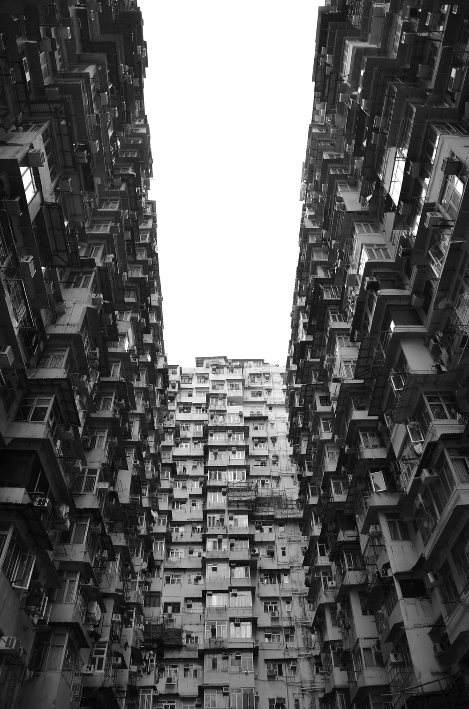
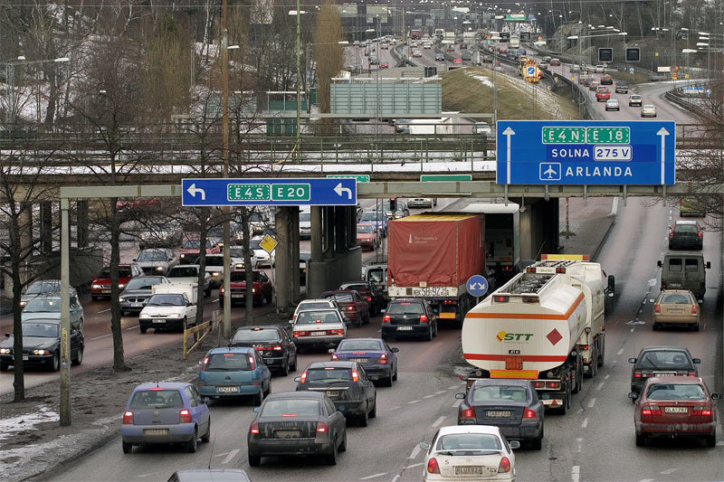
Flyktingströmmar
Pandemi
Notes:
Klimatförändringarna är här och vi ser redan effekterna av dem. Orsakerna är många – och jag kommer inte att ta upp dem mer här. Det vi har att beakta är vad effekterna består i och vad vi har att förhålla oss till och försöka möta upp mot och parera. Kraftiga regn med mycket nederbörd under kort tid. Ledningsnätet. Mycket trafik som ger dålig miljö och en massa fordon som måste få plats någonstans – stor andel hårdgjorda ytor, främst i större städer, som får negativa konsekvenser. Förtätning av städer – både bra och dåligt. För tätt och för högt kan skapa omgivande miljöer som upplevs som kvävande och inte attraktiva att vistas i.

Slide 4
Vad kan LITA bidra med?
Vad tycker Hyresgästföreningen är viktigt?

Slide 5
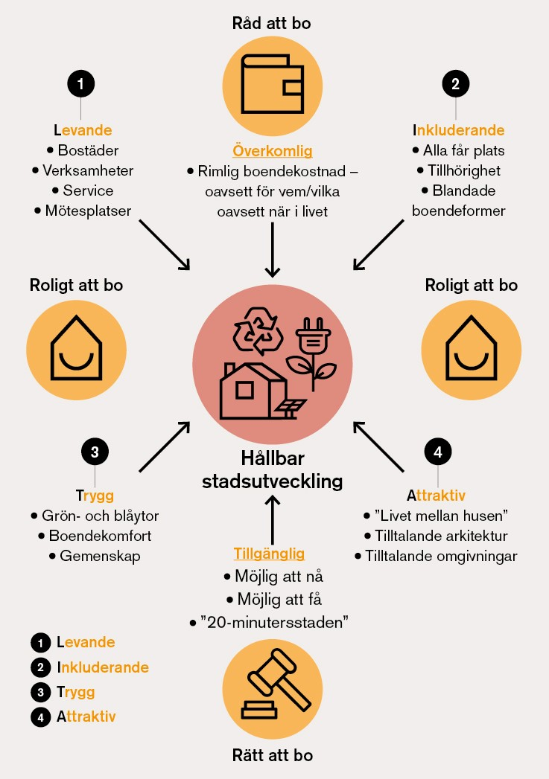
Notes:
Det är det här som - så att säga - utgör själva ”paraplyet”. Det ska vara roligt att bo – vad vi nu tycker att vi lägger in i det. LITA är egentligen förslag på komponenter som kan vara värdefulla att beakta och ha med. Det vi samtidigt måste ha med oss är att varje plats och område är unik. Det är de som nyttjar dem och bor i eller i dess närhet som har kunskapen. Således är de de människorna som ska höras och ”tankas kunskap” – ju tidigare desto bättre.

Slide 6
Vad menar vi är viktigt att beakta?

Slide 7
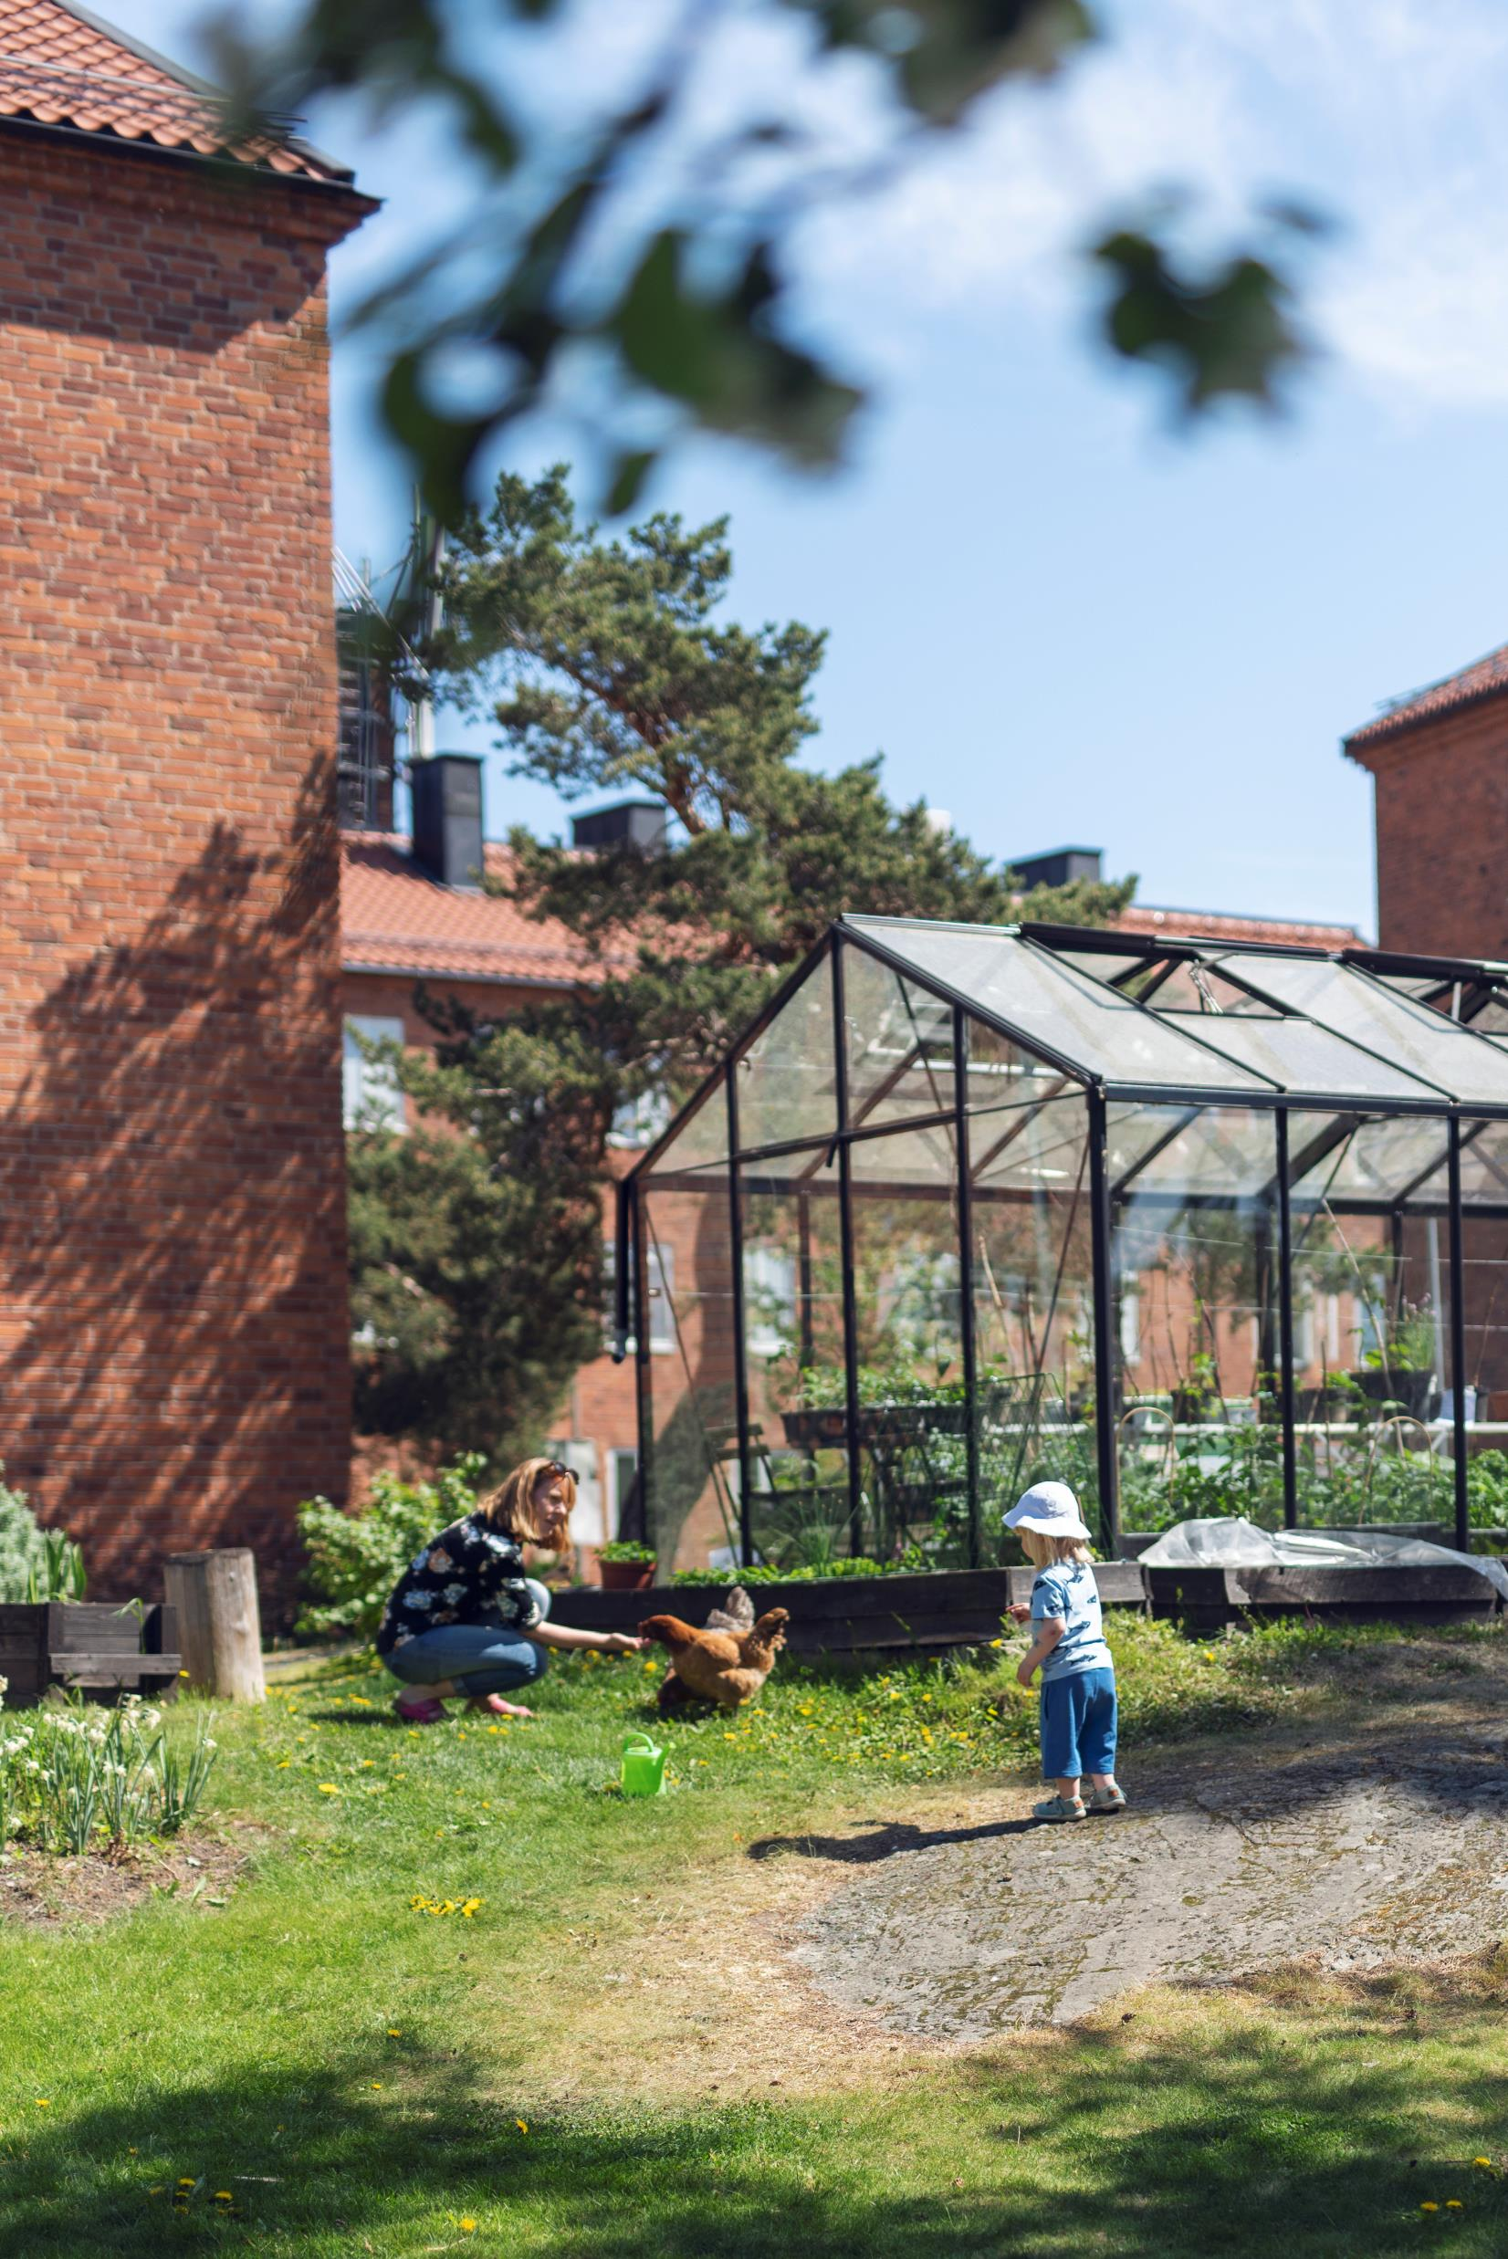
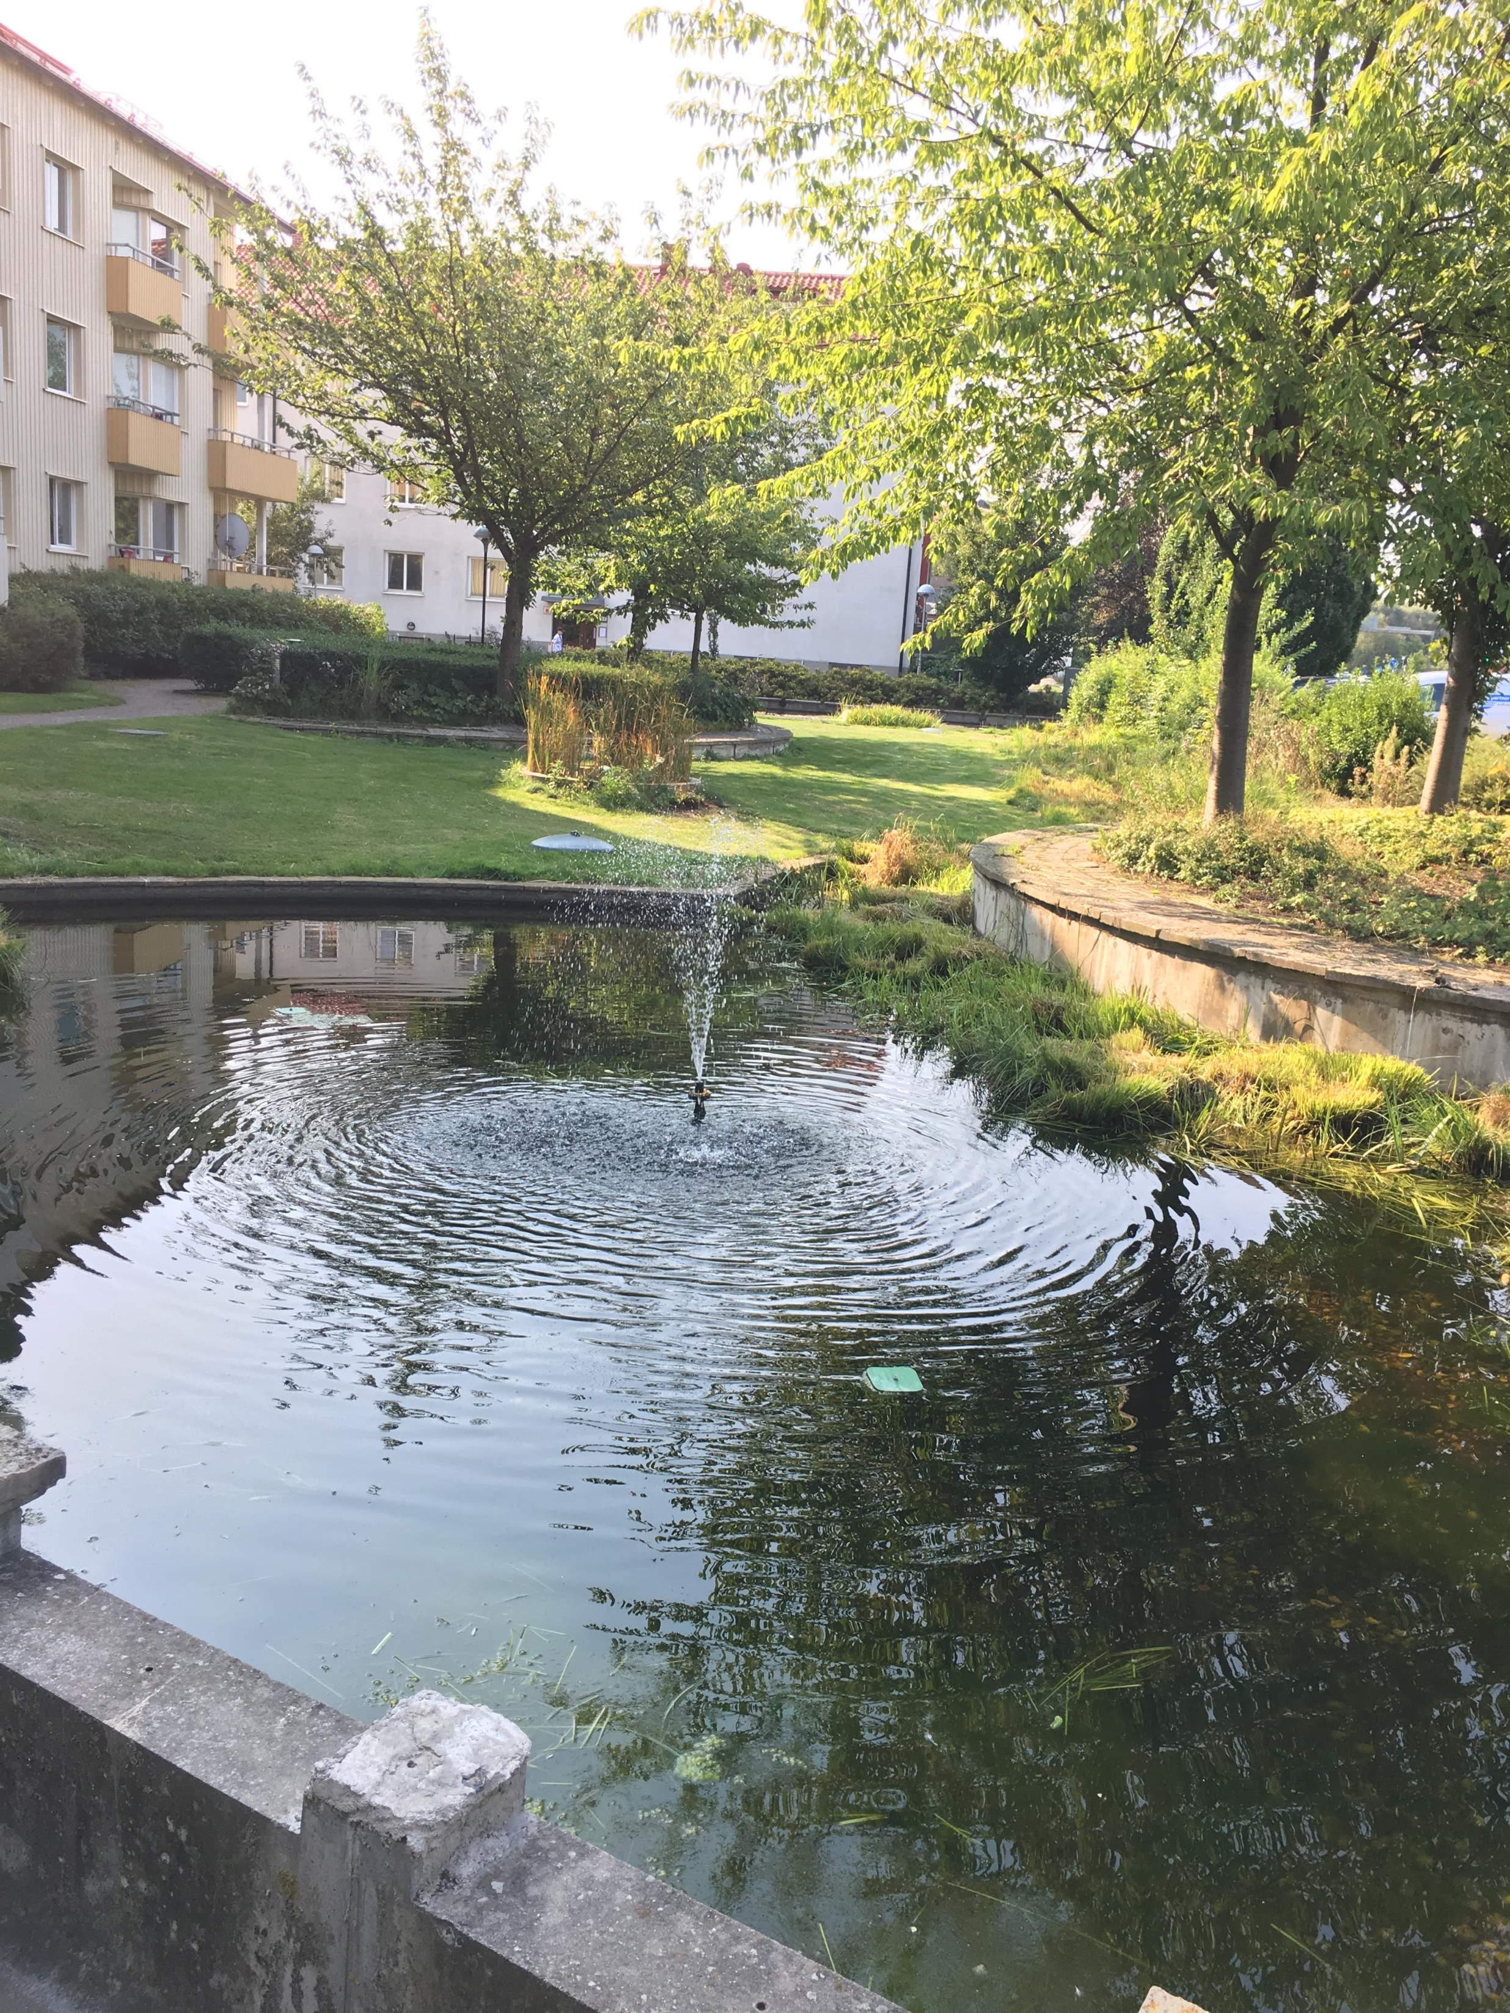

Slide 8
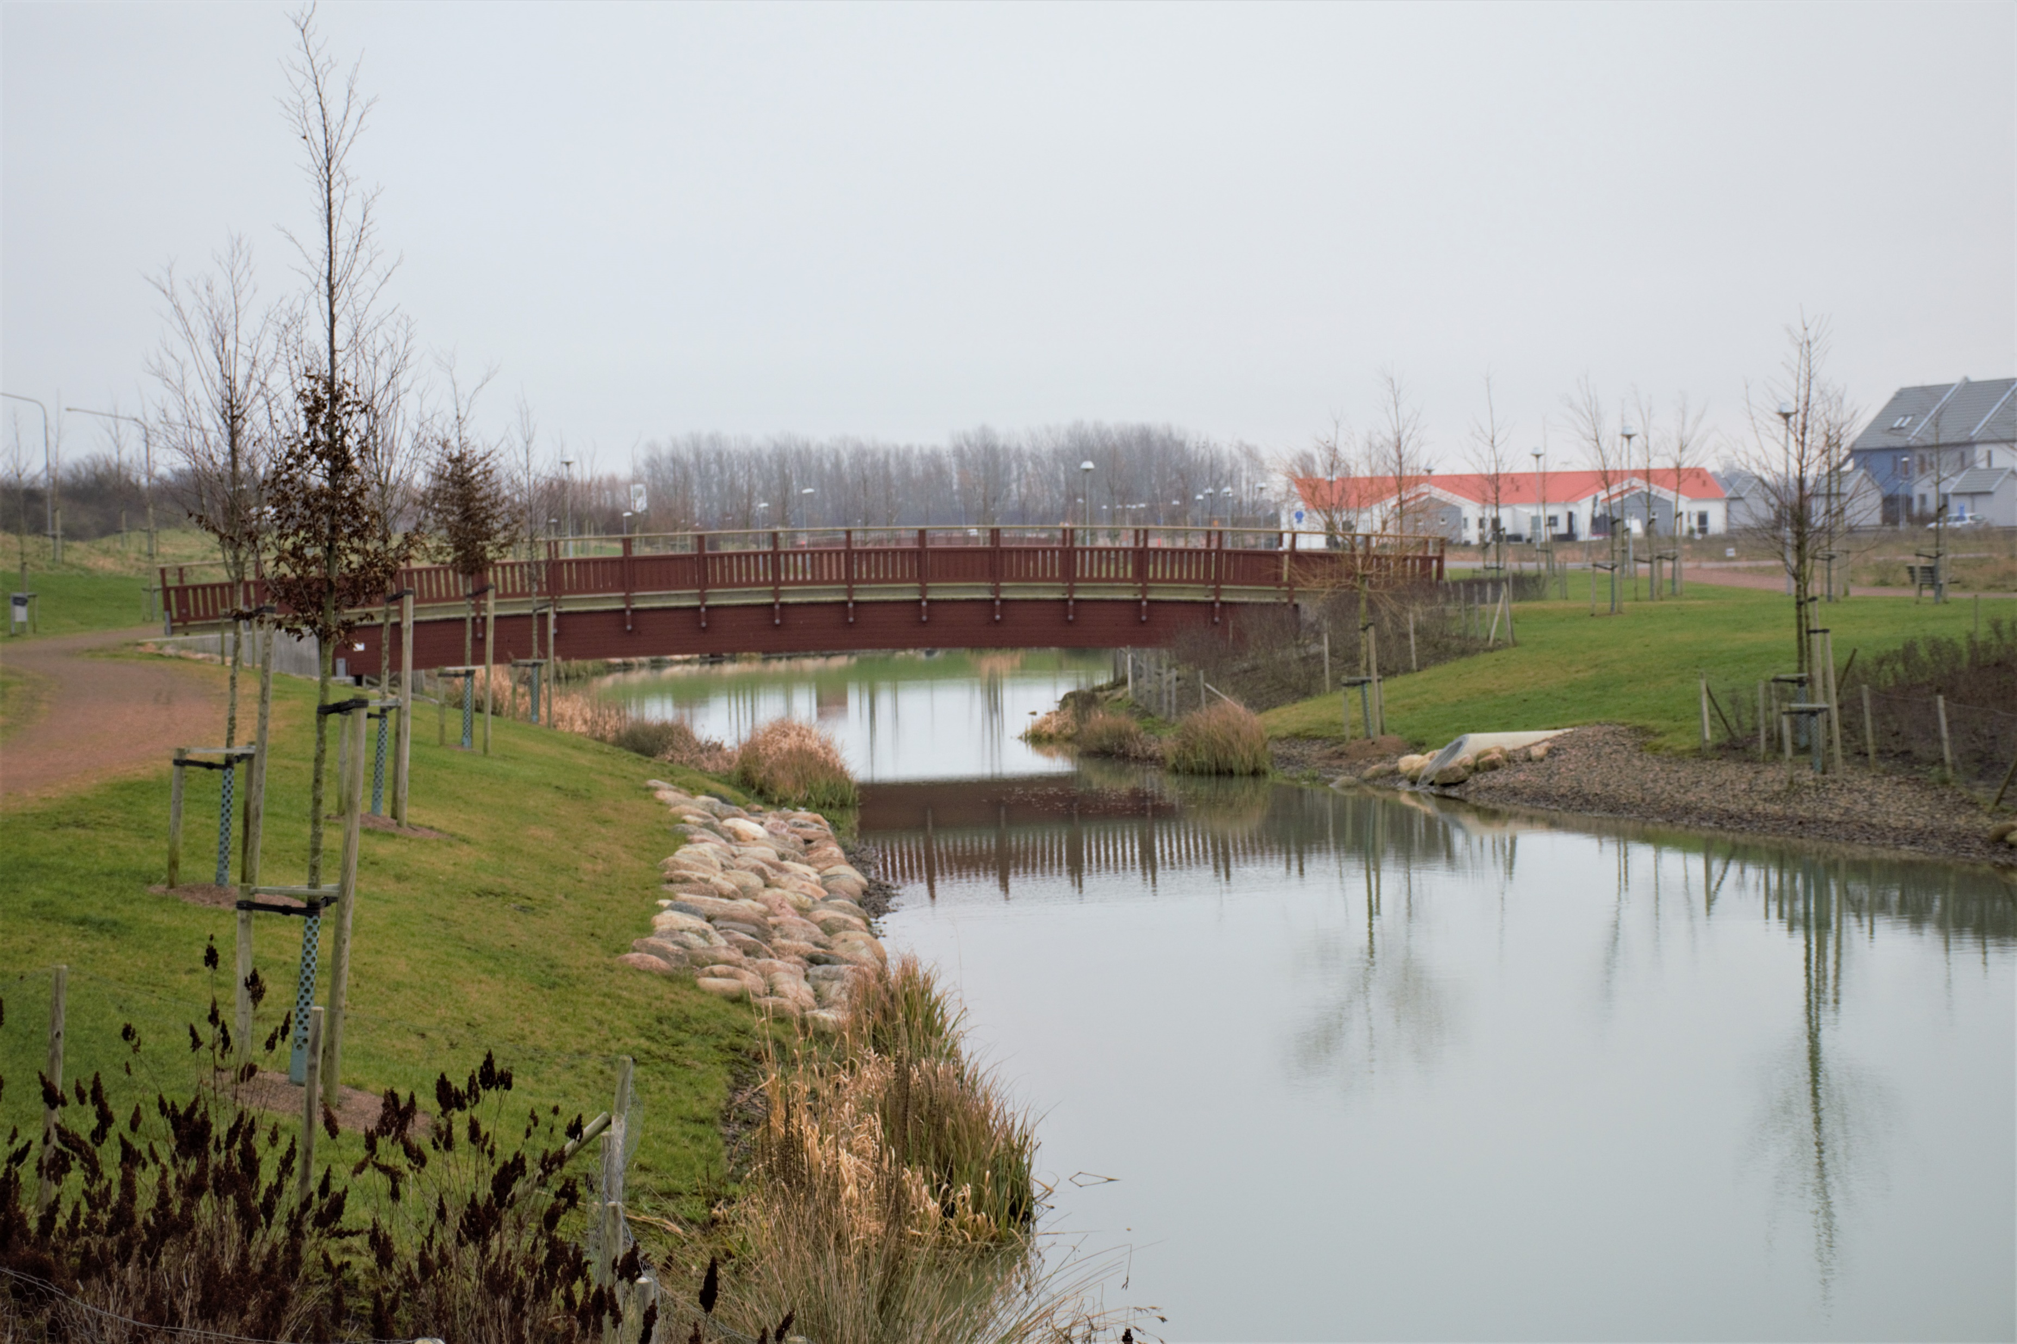

Slide 9
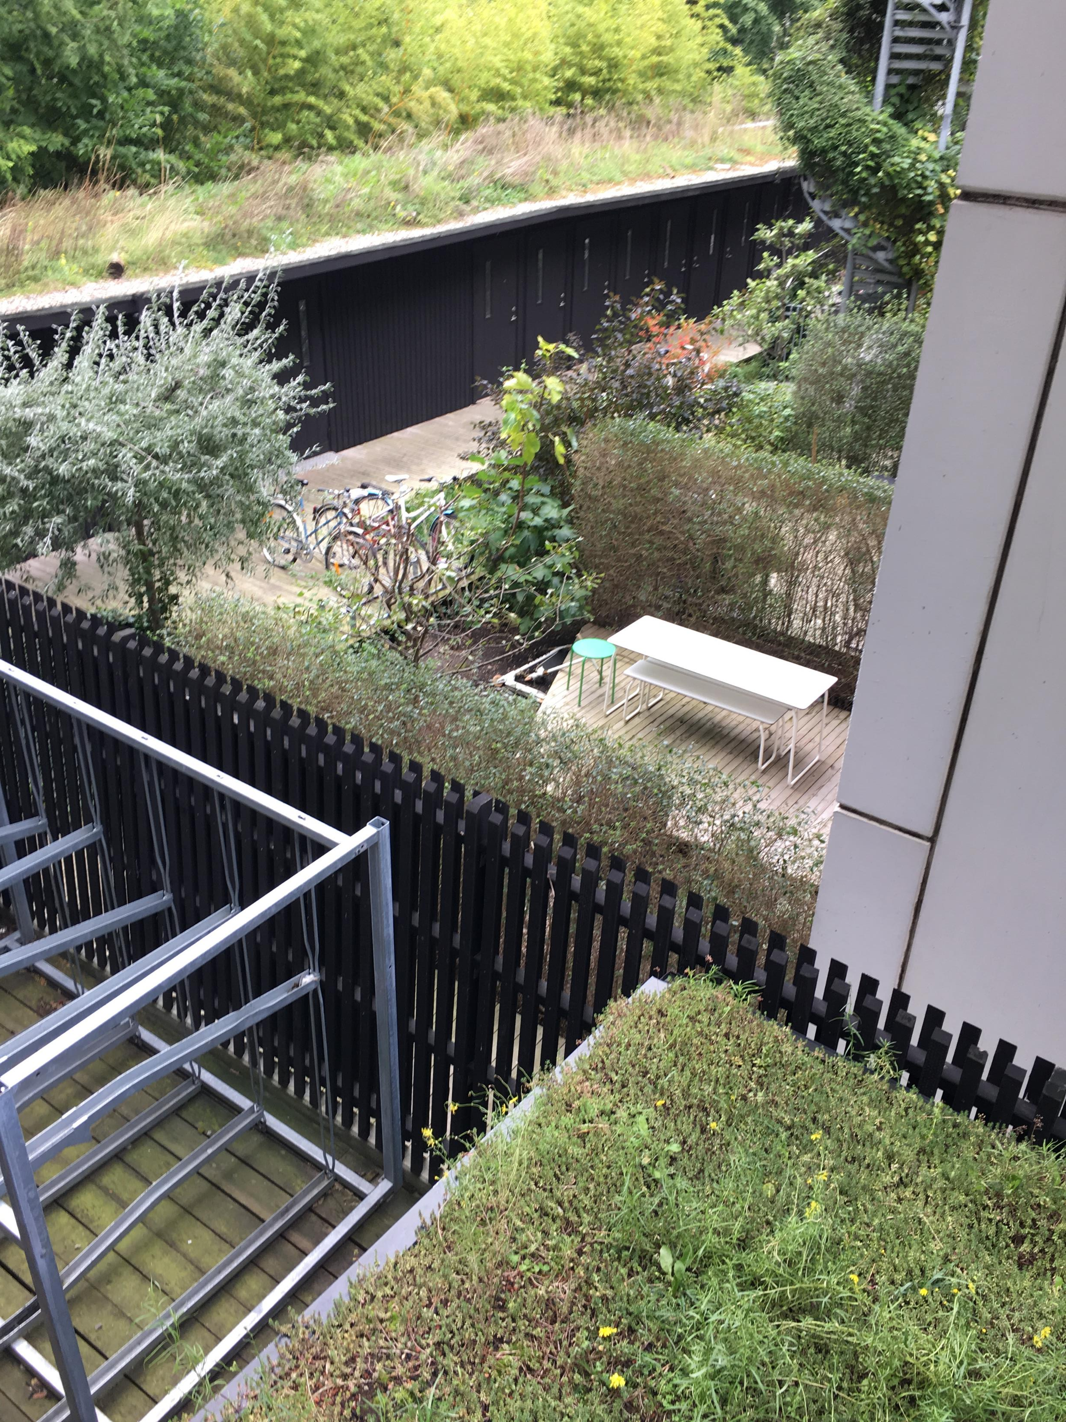
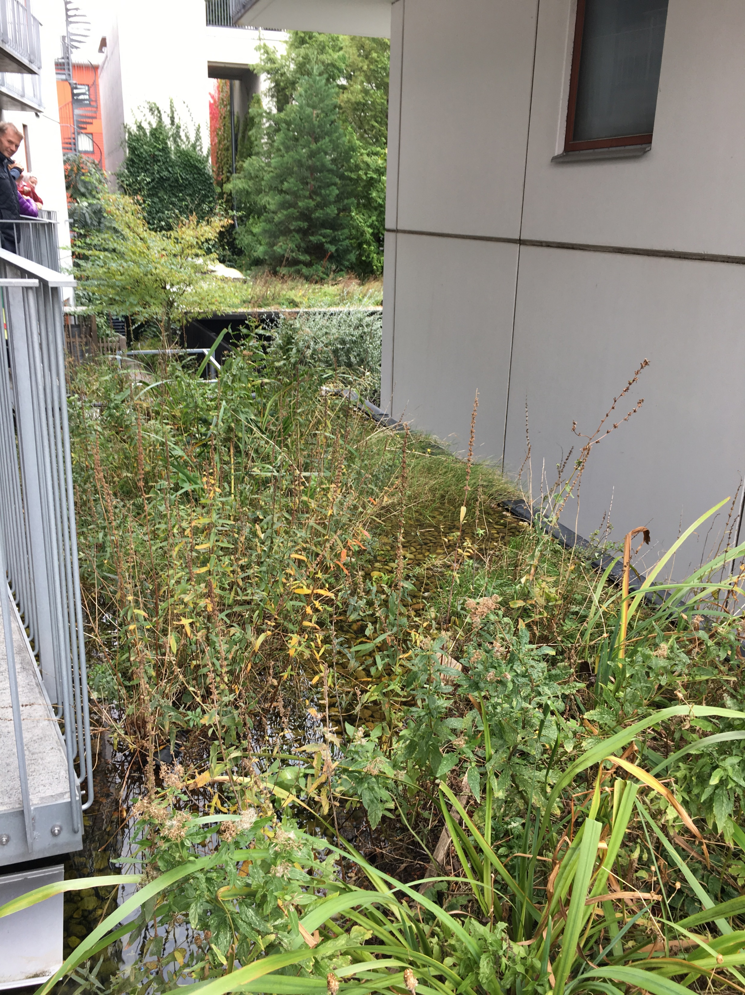

Slide 10
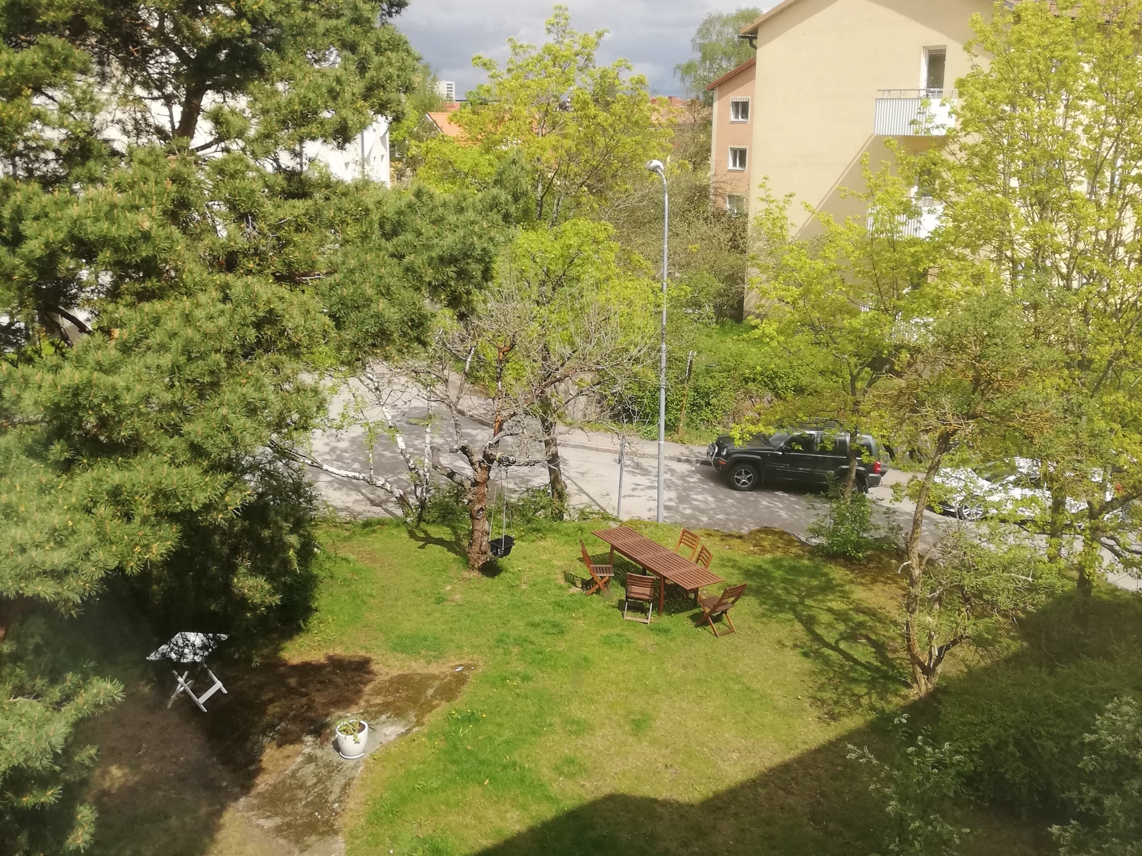

Slide 11
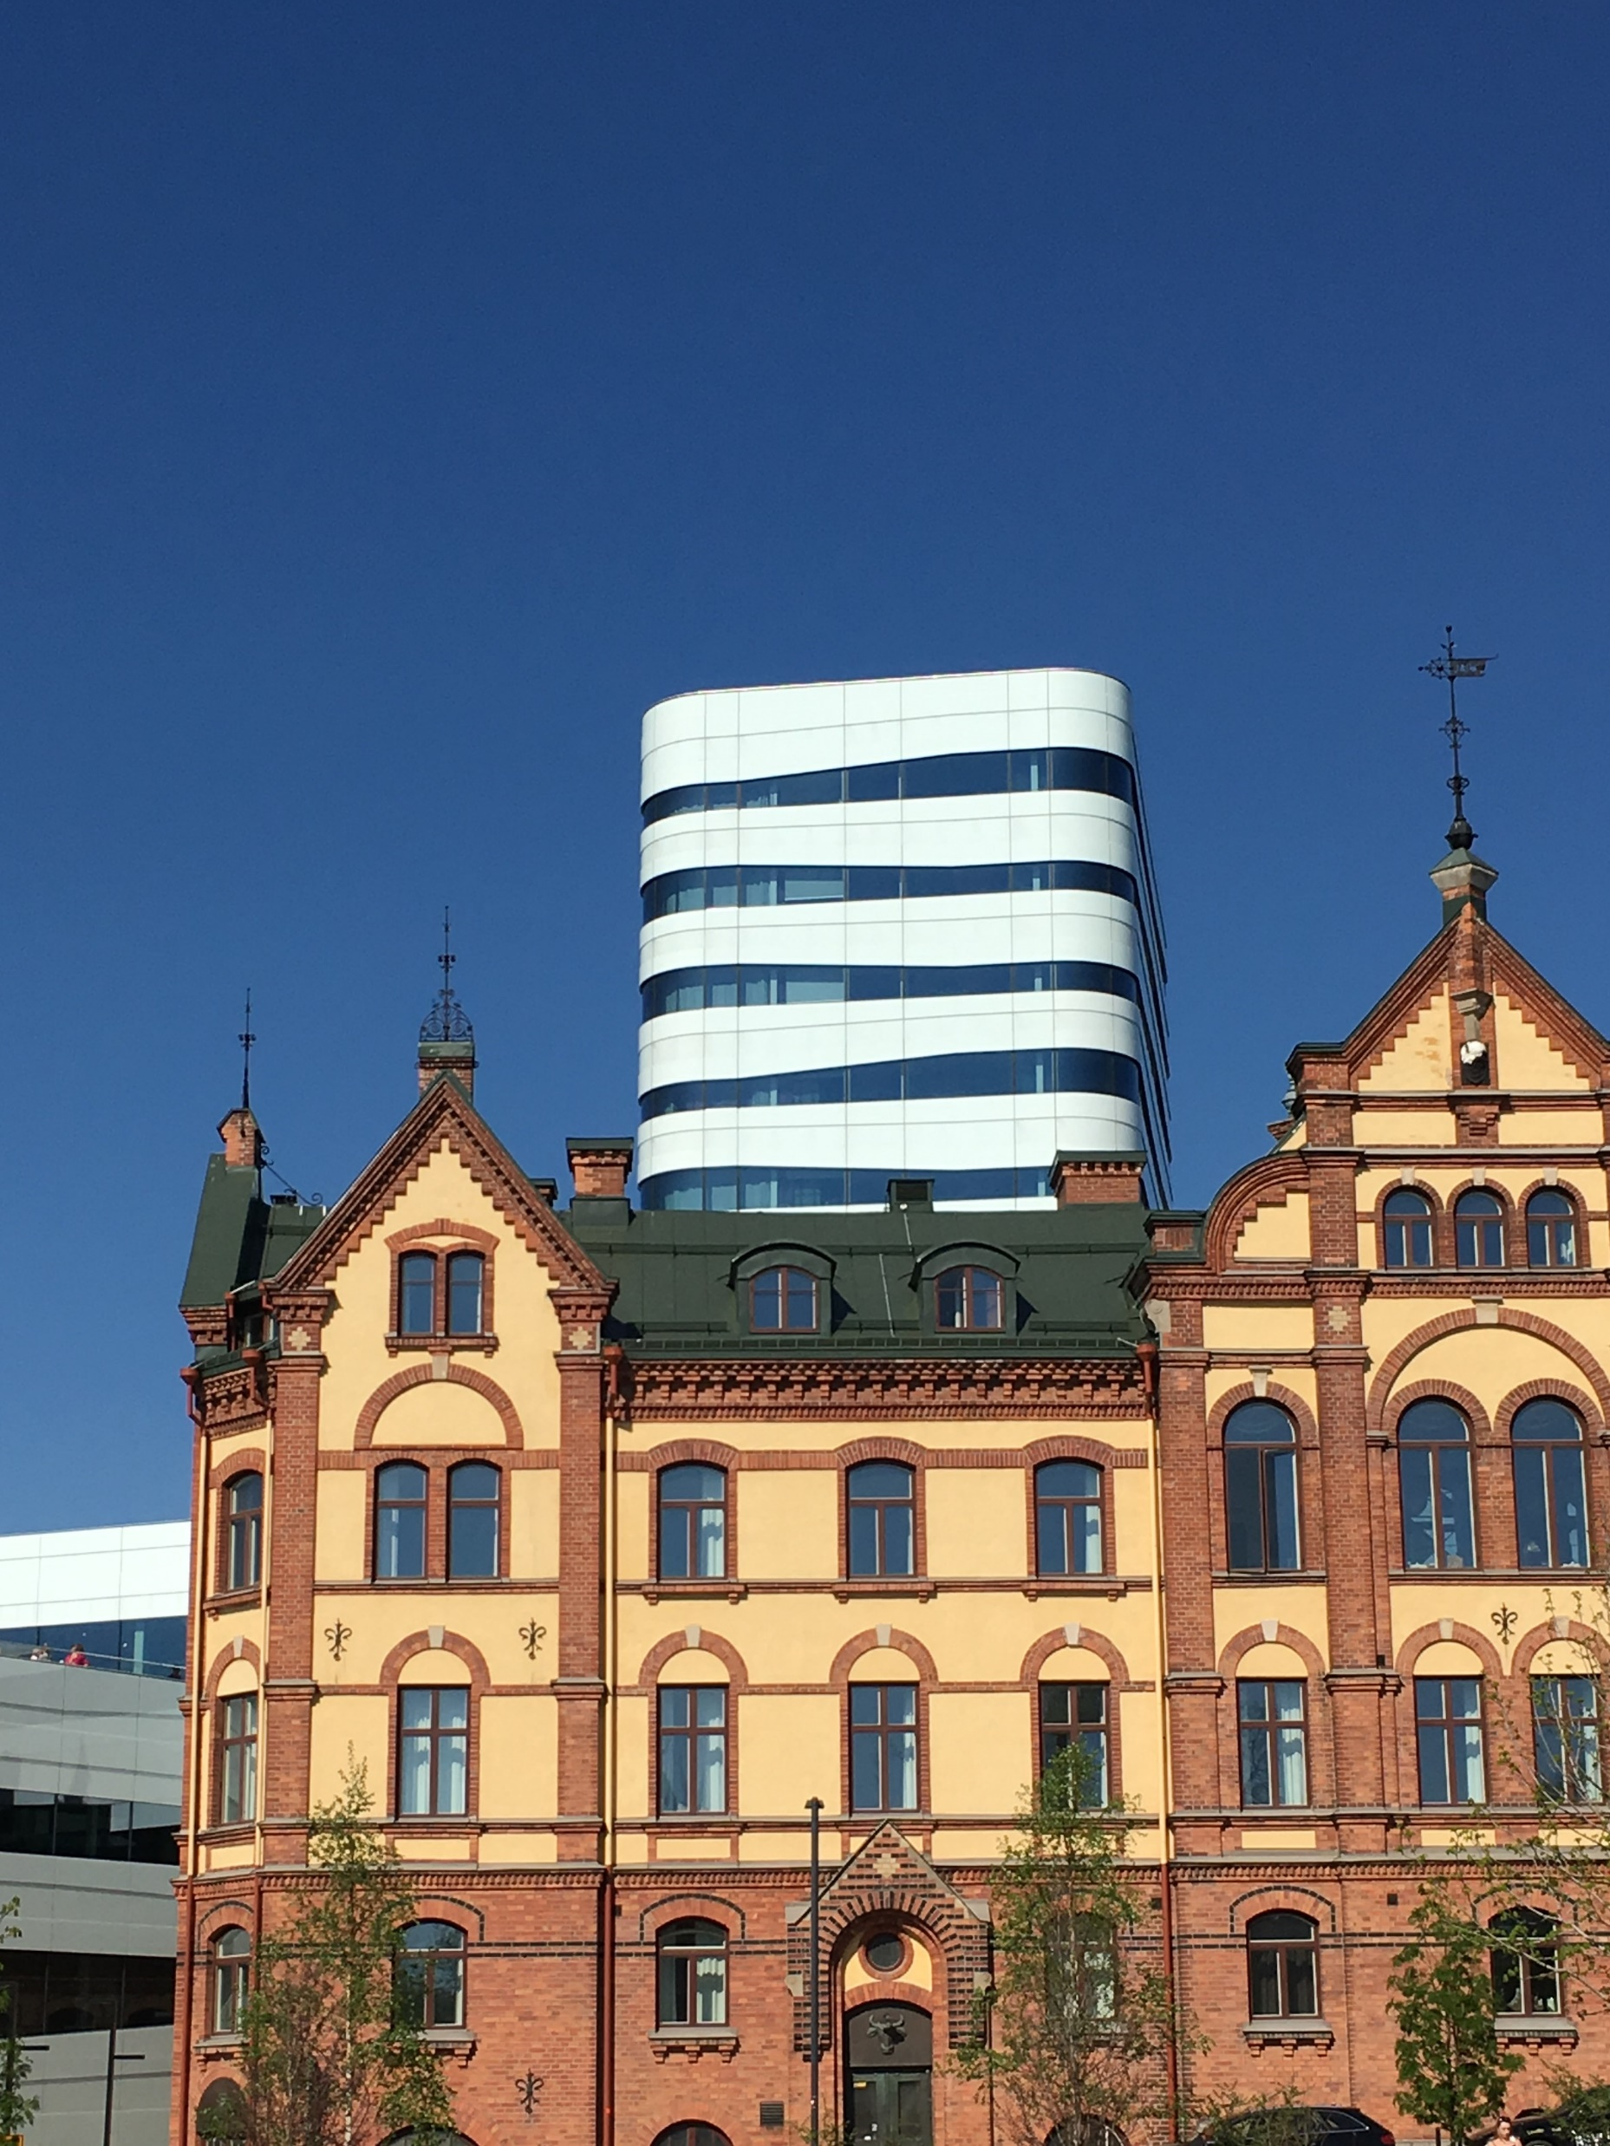
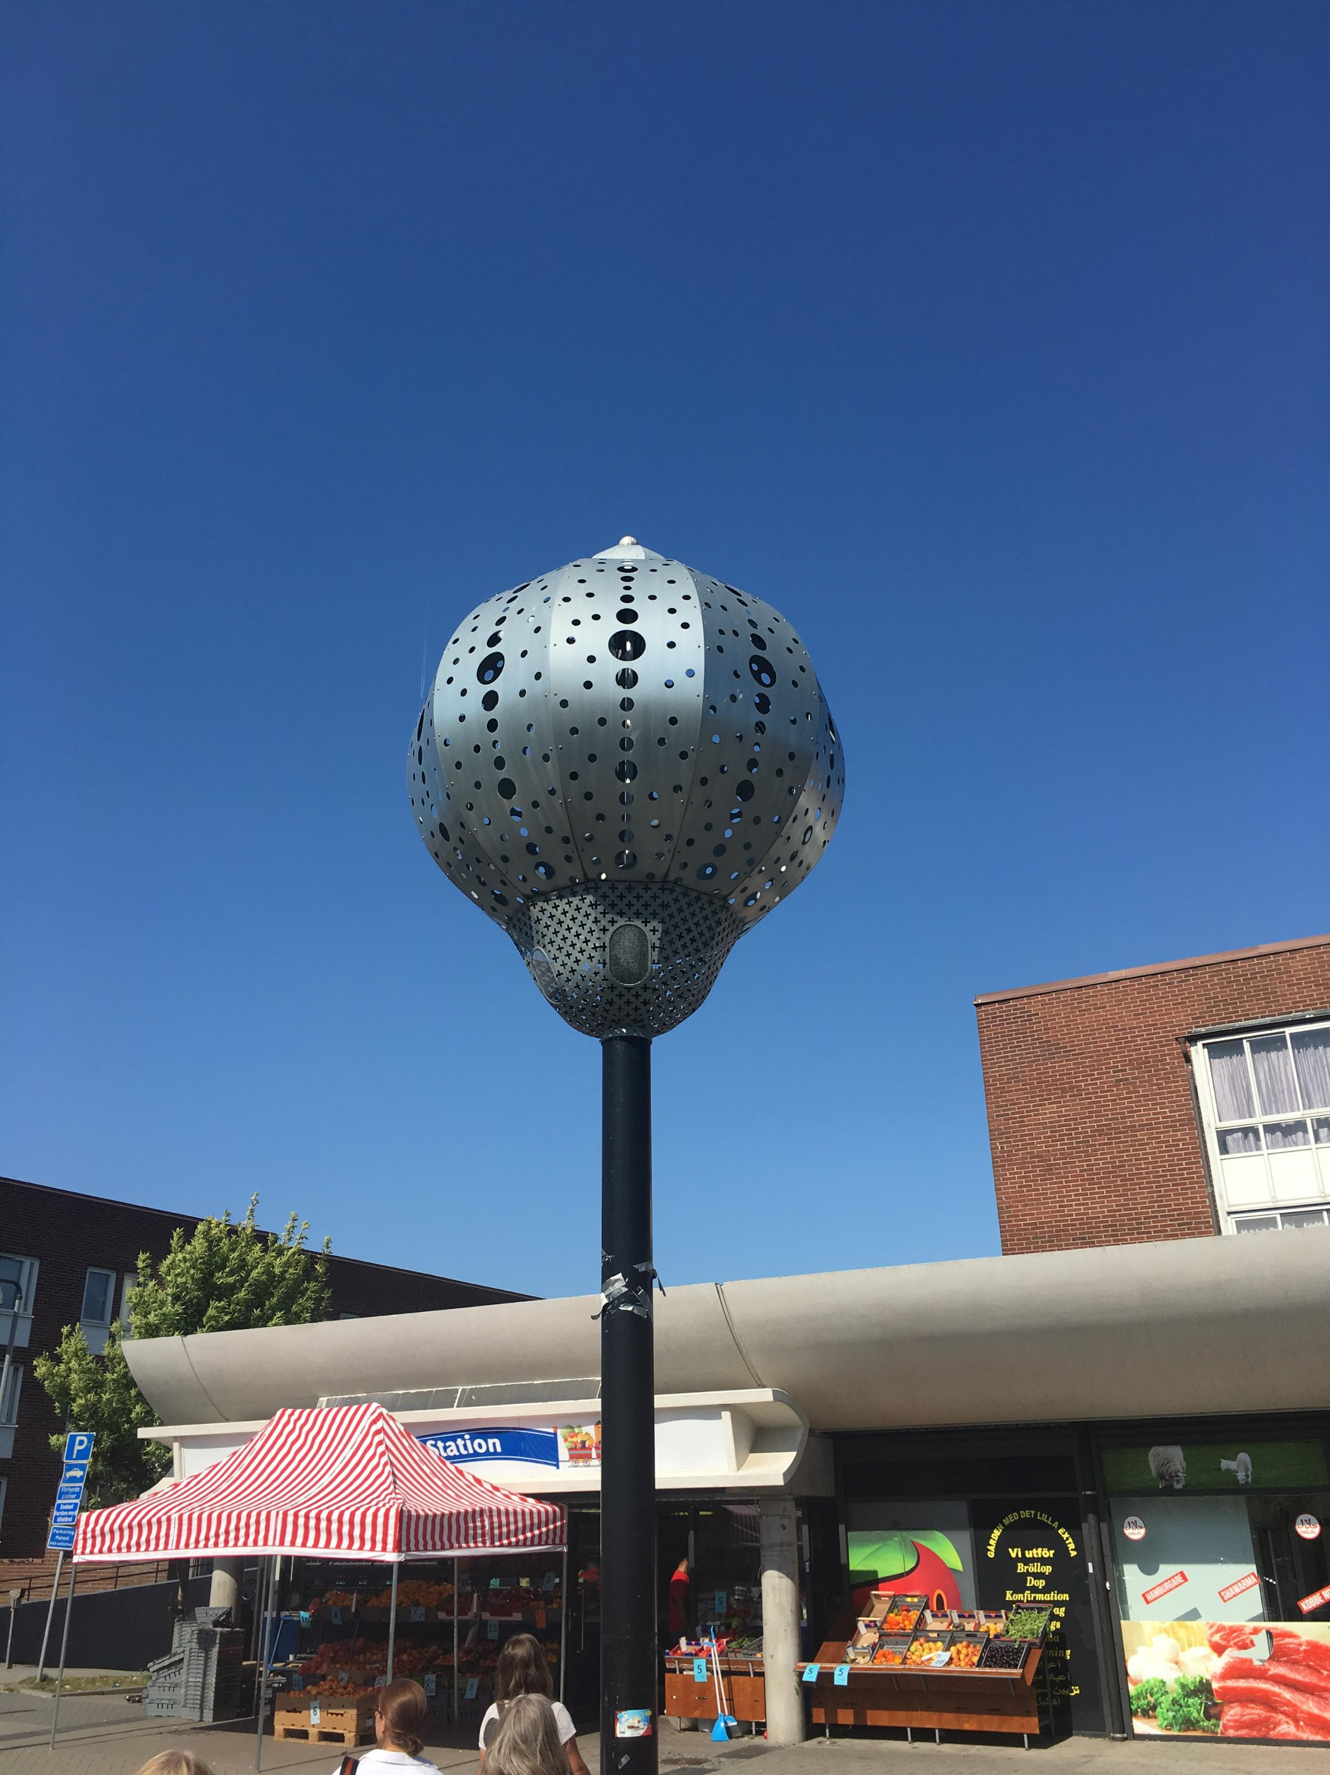

Slide 12
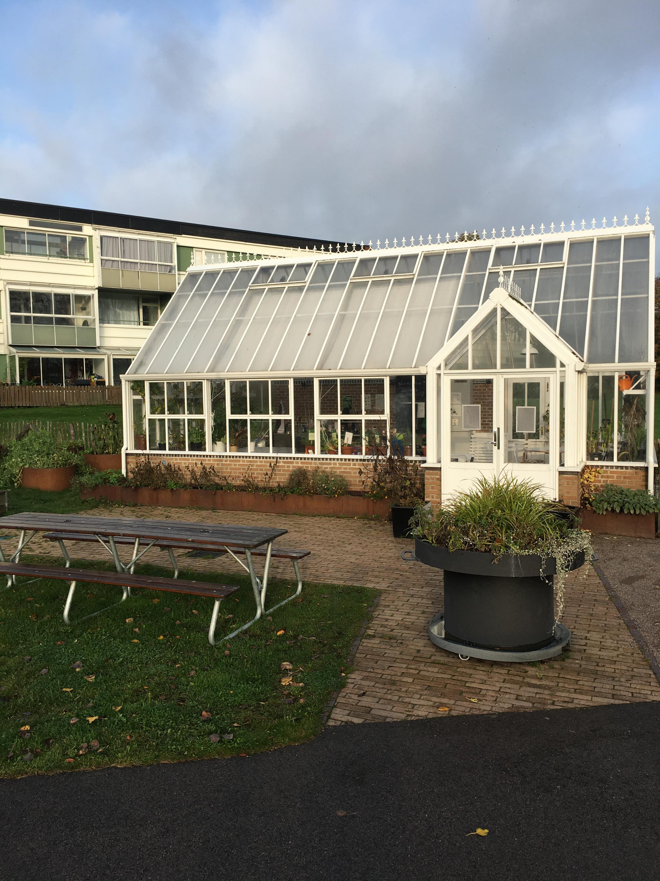
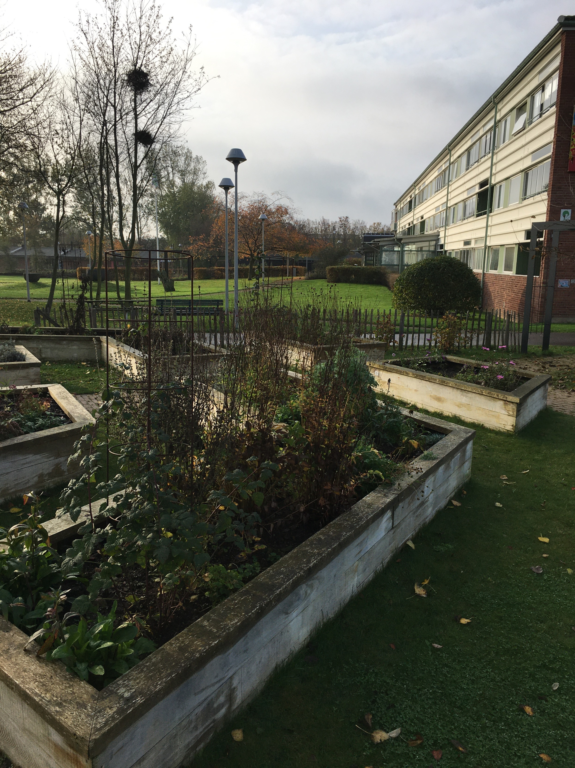

Slide 13
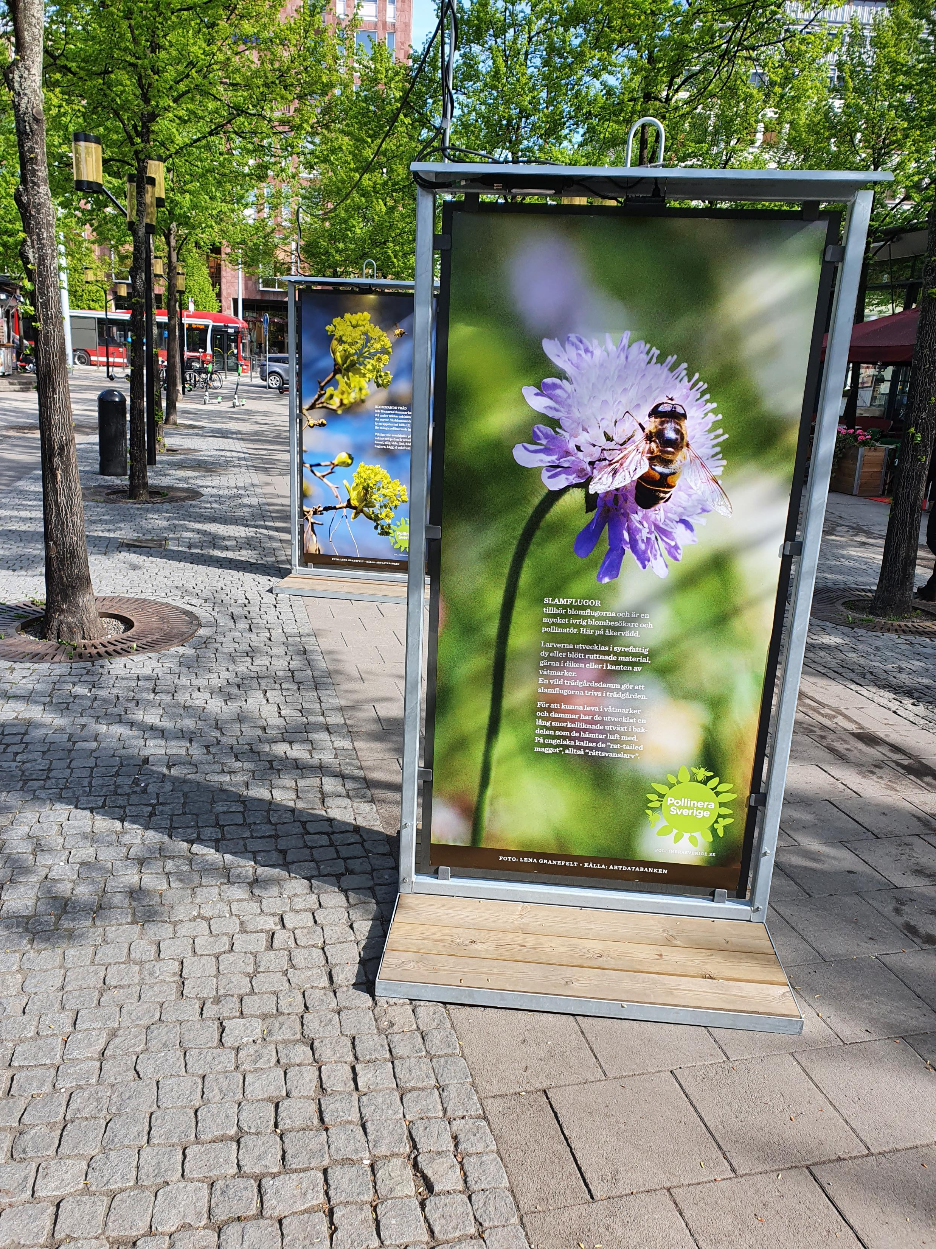
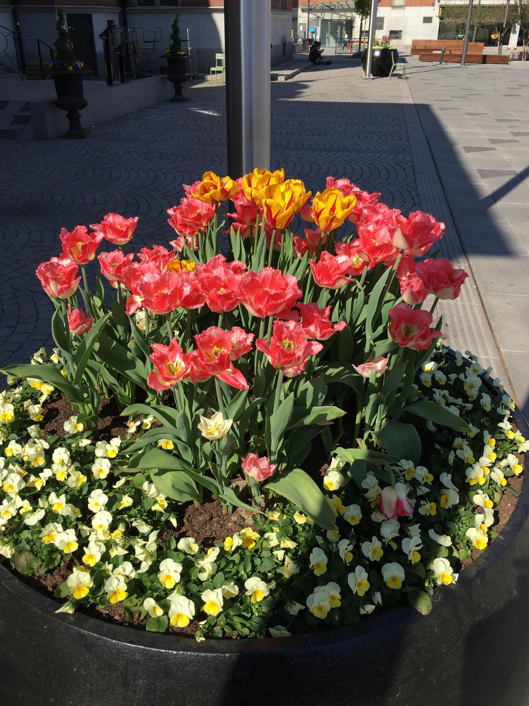

Slide 14
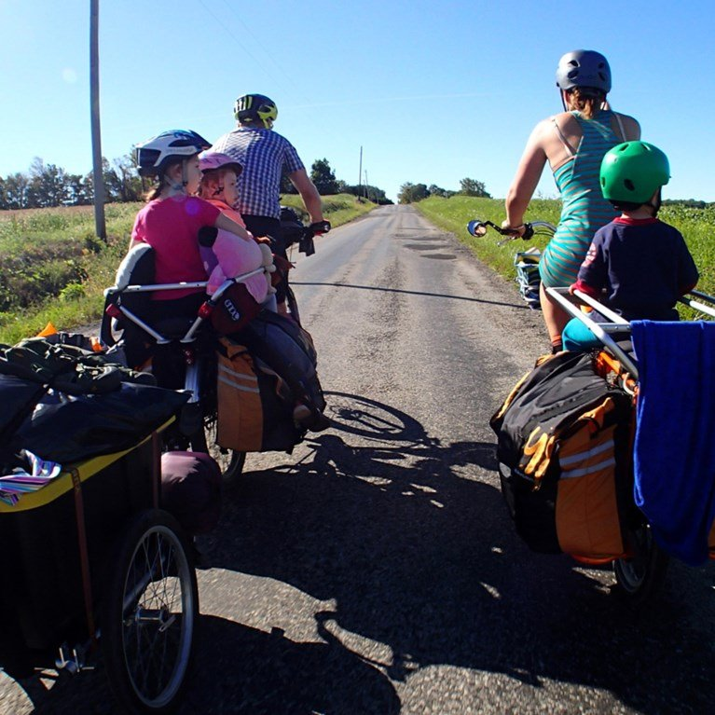

Slide 15
Sammanfattning
Blandning och variation
Grönytor och inslag av vatten
Mobilitet och cirkularitet
Exploateringsgrad
Byggnaders utformning och placering
Höjder på byggnader
Levande = inte ”bostadsmattor”
Gemensamhet – lokal och/eller platser
Fruktträd, träd och mindre buskar
Gå runt (om möjligt) - med relevanta aktörer och engageradde människor
Få med så mycket kunskap som möjligt i samrådsskedet!

Slide 16
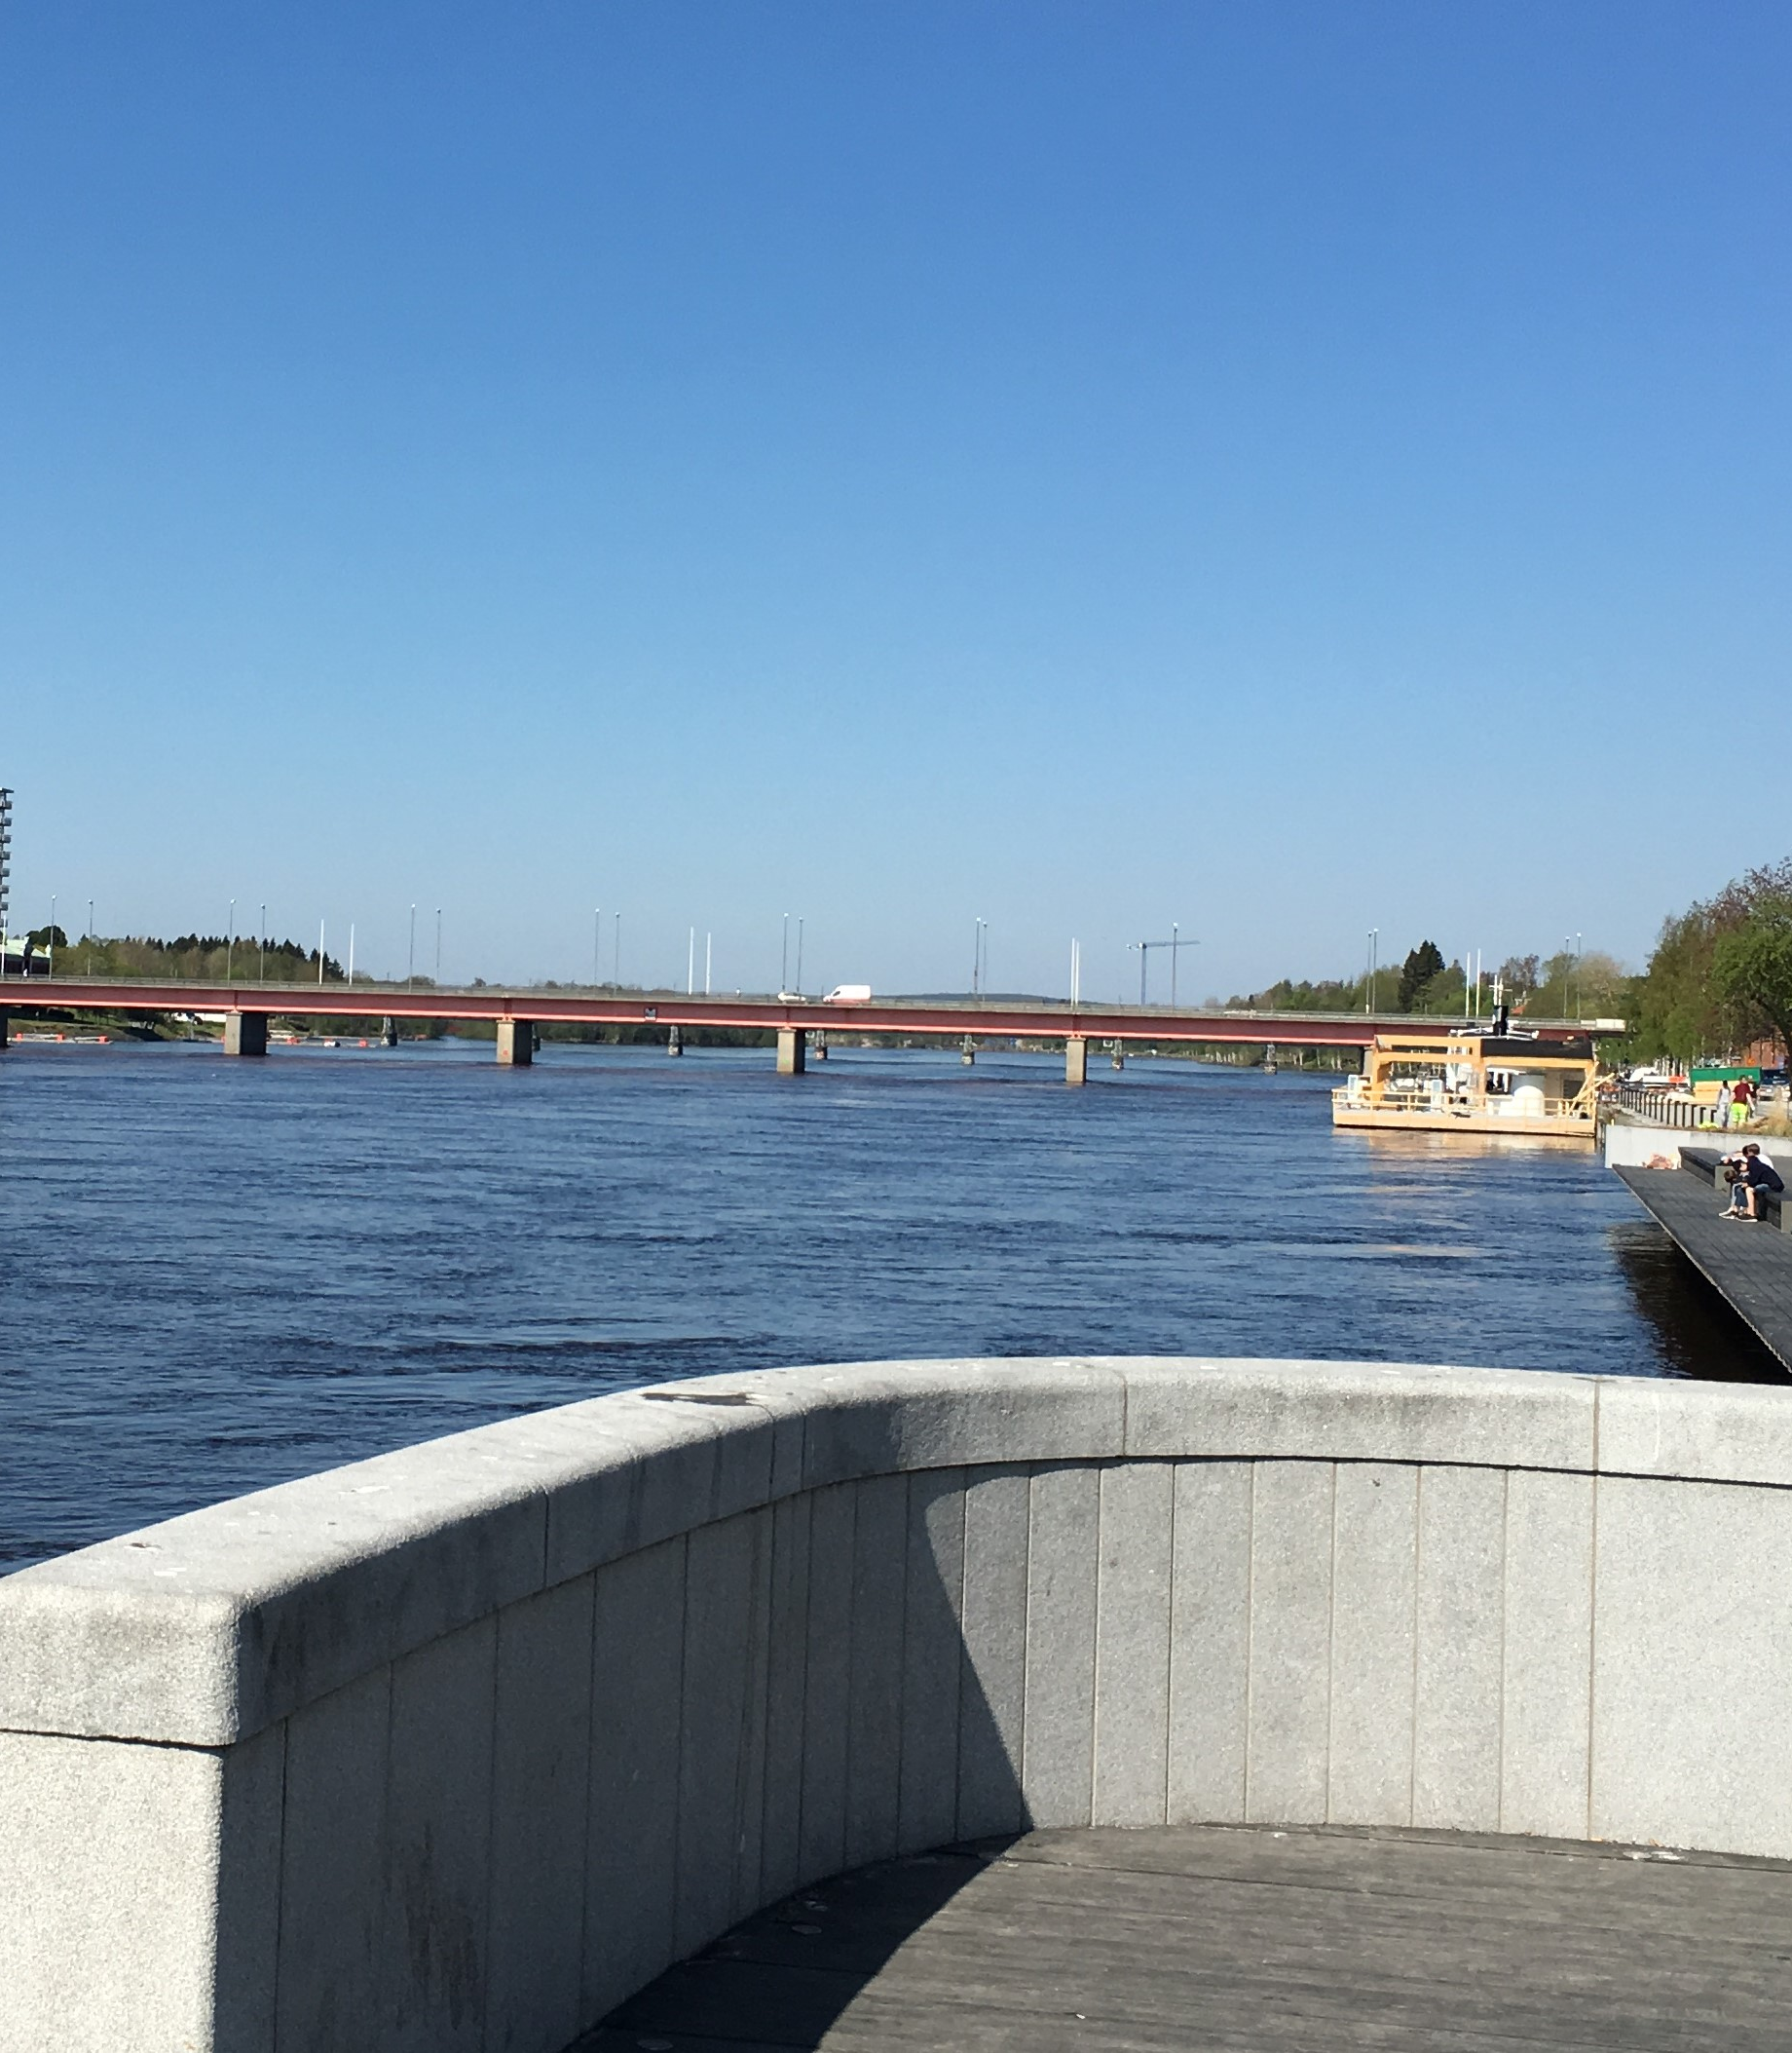
Tack!
Frågor, tankar?

